Slide 1


GABARITO COMENTADO
DA PROVA
OBA 2016 - NÍVEL 3

Slide 2
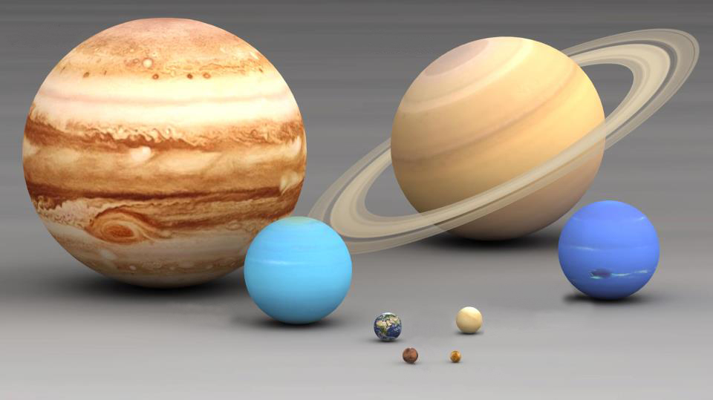
Questão 1) (1 ponto) (0,1 cada acerto, acertando todos ganha 1 ponto) Abaixo estão os planetas do sistema solar em escala correta de volume. Escreva os seus nomes nas linhas pontilhadas.
JÚPITER
SATURNO
NETUNO
URANO
TERRA
VÊNUS
MARTE
MERCÚRIO

Slide 3
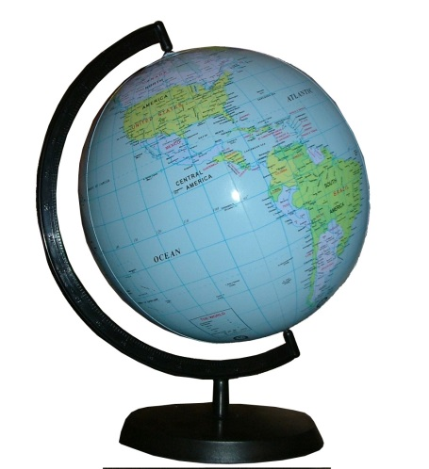
Questão 2) (1 ponto) O planeta Terra é o mais bem estudado de todos. Abaixo tem o tradicional modelo dele montado num suporte.
Pergunta 2a) (0,5 ponto) (0,25 cada acerto) Escreva sobre a figura abaixo onde está o Polo Geográfico Norte (PGN) e o Polo Geográfico Sul (PGS) e faça uma seta “→” indicando onde eles estão!
Obs: Se só fizer as setas não recebe nenhum ponto.
Pergunta 2b) (0,5 ponto) (0,25 cada acerto) Desenhe sobre a figura abaixo: o eixo de rotação da Terra (faça uma reta contínua) e o Equador terrestre (faça uma reta pontilhada).
PGN
Obs: Se desenhar duas retas contínuas ou duas pontilhadas não recebe nenhum ponto.
PGS

Slide 4
Questão 3 ) (1 ponto) (0,25 cada acerto) Sobre o globo terrestre mostrado na Questão 2 tem duas linhas paralelas ao Equador terrestre, sobre as quais está escrito “Trópico de Câncer” numa e “Trópico de Capricórnio” na outra.
Pergunta 3) A respeito destas “linhas” escreva CERTO ou ERRADO nas afirmações abaixo.
CERTO
. . . . . . . . | O Trópico de Capricórnio fica no Hemisfério Sul.
. . . . . . . . | O Trópico de Câncer é a máxima latitude ao norte em que o Sol fica a pino.
. . . . . . . . | Entre os Trópicos de Câncer e Capricórnio o Sol pode passar “a pino”.
. . . . . . . . | Fora da região “intertropical” o Sol nunca é visto.
CERTO
CERTO
ERRADO

Slide 5
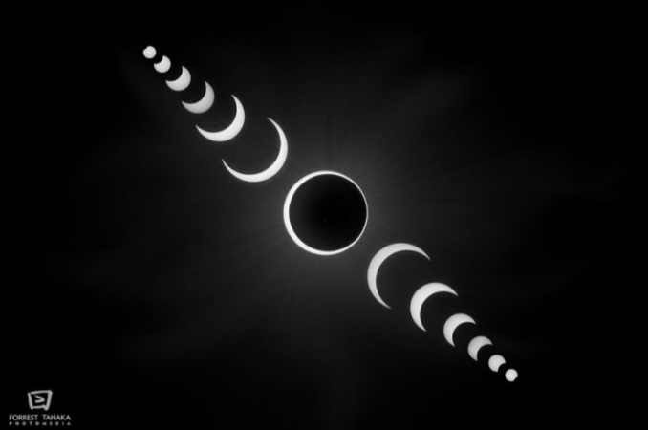
Questão 4 ) (1 ponto) Abaixo tem uma sequência de fotos de um eclipse solar quase total, também chamado de eclipse anular.
Coloque um X na única afirmação correta.
( ) A Lua está passando na sombra da Terra.
( ) A Lua está passando na frente do Sol.
( ) A sombra da Terra está passando sobre o Sol.
( ) Um buraco negro está passando na frente do Sol.
( ) A Terra está passando na frente do Sol.
X

Slide 6
Questão 5) (1 ponto) (0,2 cada acerto) O ano tem 365 dias, mas 2016 tem um dia a mais, ou seja, é um ano bissexto. Isso é necessário porque a duração do ano é de aproximadamente 365,25 dias. Ou seja, em cada ano de 365 dias, “falta” 0,25 dia ou ¼ de dia.
Pergunta 5) Responda às perguntas abaixo:
5.a) Quantos dias tem o ano de 2016? | Resposta:..............
5.b) Em quantos anos a soma das “faltas” de cada ano competa 1 dia? | Resposta:..............
5.c) Quando será o próximo ano bissexto? | Resposta:..............
5.d) Quando foi o último ano bissexto? | Resposta:..............
5.e) Em que mês se adiciona o dia extra do ano bissexto? | Resposta:...................
366
4
2020
2012
FEVEREIRO

Slide 7
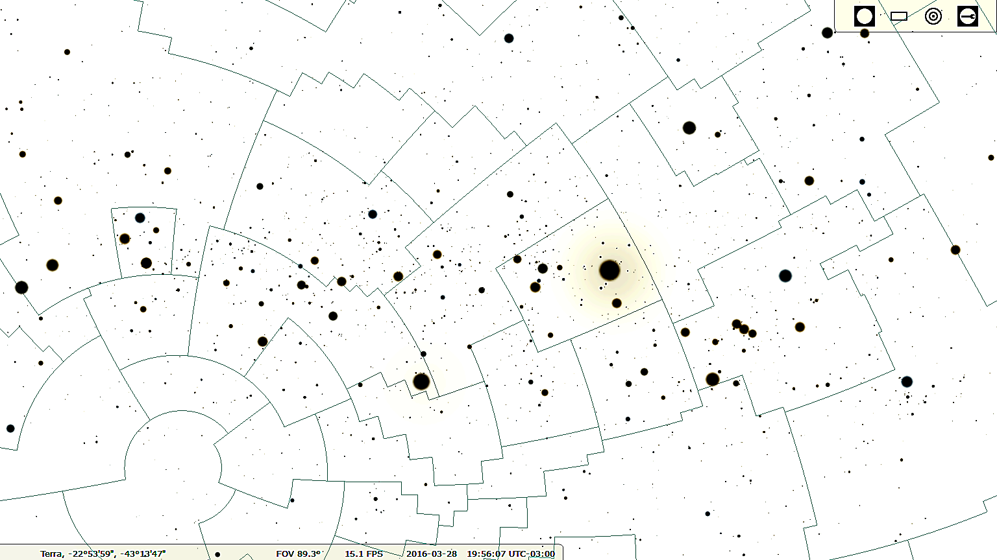
Questão 6) (1 ponto) (0,25 cada acerto) A figura abaixo mostra uma parte do céu, tal como é visto no início da noite no final de março. As “bolinhas” pretas são estrelas e quanto maior a “bolinha”, mais brilhante é a estrela. As linhas delimitam áreas no céu, que chamamos de constelações. Tudo que está na direção daquela área pertence àquela constelação.
Pergunta 6a) Faça um X ocupando toda a área da constelação do Cruzeiro do Sul.
Pergunta 6b) Escreva 1 sobre Sirius, a estrela mais brilhante de todo o céu.
Pergunta 6c) Escreva 2 sobre Canopus a segunda estrela mais brilhante do céu.
Pergunta 6d) Escreva 3 sobre Mintaka, a estrela menos brilhante das “Três Marias”.
Obrigatório: Desenhe uma seta “ → ” para indicar exatamente qual é a estrela 1, 2, 3.
1
2
3
Atenção: Sem as setas não recebem nenhum ponto.

Slide 8
Questão 7) (1 ponto)(0,5 cada acerto) A sonda espacial “Novos Horizontes”, da NASA, depois de quase dez anos de viagem interplanetária, foi a primeira espaçonave a sobrevoar Plutão, em 14 de julho de 2015, e a fotografar suas luas Caronte, Nix, Hydra, Cérbero e Estige.
Pergunta 7) Coloque um X debaixo da foto de Plutão e Y debaixo da foto da sua lua Caronte.
X
Y

Slide 9
Questão 8) (1 ponto) Para que os foguetes levem pessoas ou satélites (de até 5.000 kg) ao espaço (região além da atmosfera), precisam atravessar a atmosfera (camada de 100 km), a qual oferece muito atrito, e ainda precisam atingir a velocidade de 27.000 km/h. Para tanto usam 450.000 kg de propelente (combustível mais oxidante). No lançamento têm 500.000 kg de massa total inicial (= propelente + satélite + estruturas) e altura aproximada de um prédio de 20 andares. Para não
levar “peso” inútil ao espaço o foguete é feito em dois estágios (= dois tanques com um motor em cada tanque). Quando acaba o primeiro tanque, ele e seu motor são ejetados e caem no mar, conforme ilustra a figura ao lado. Quando termina a atmosfera, também a coifa é ejetada para o foguete ficar ainda mais “leve”. O segundo estágio, finalmente, consegue atingir a velocidade de 27.000 km/h e então ejeta o satélite, que entra em órbita. O segundo estágio também fica em órbita e é chamado de lixo espacial.
Pergunta 8) (0,2 ponto cada acerto) Baseado nas informações e figura acima marque verdadeiro (V) ou falso (F) em cada uma das seguintes afirmações:
( ) | A coifa que protege o satélite do atrito com a atmosfera terrestre é descartada quando o foguete se encontra dentro da atmosfera terrestre.
( ) | Se o andar de um prédio tem 3 m de altura, o foguete tem 75 metros de altura.
( ) | O tanque vazio do motor do segundo estágio vira lixo espacial.
( ) | A massa do satélite representa 10% da massa total inicial do foguete.
( ) | O foguete tem estágios para chegar “leve” ao espaço.
F
F
V
F
V

Slide 10
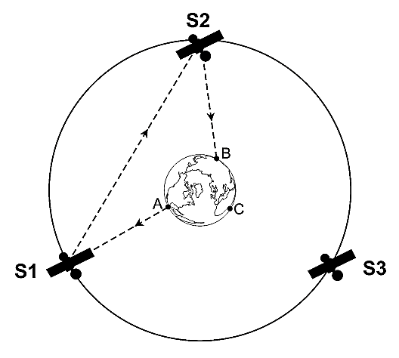
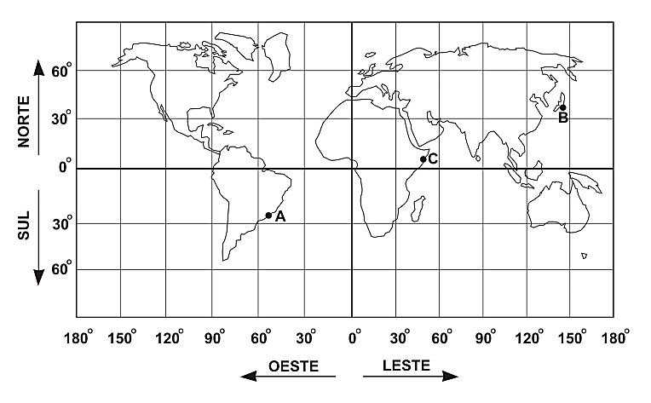
Questão 9) (1 ponto) Em 2016 ocorrerão os Jogos Olímpicos no Rio de Janeiro. Satélites geoestacionários transmitirão as imagens dos jogos para o Brasil e para o mundo. Esses
satélites estão situados a 35.800 km acima da superfície terrestre e giram em torno da Terra com a mesma velocidade com que o nosso planeta gira em torno do seu eixo. Tudo se passa como se esses satélites permanecessem “estacionados” sobre a Terra.
Pergunta 9a) (0,5 ponto) A solenidade de abertura será no Rio de Janeiro, Ponto A, na figura ao lado e transmitida para Tóquio (B) e Mogadíscio (C). A transmissão via satélite entre Rio de Janeiro e Tóquio, ocorre da seguinte forma: o sinal é
transmitido de A para o Satélite S1; deste para o Satélite S2, que finalmente o transmite para Tóquio, B, conforme mostram as linhas tracejadas na figura ao lado. Utilizando esse exemplo, represente na mesma figura qual o caminho percorrido pelo sinal para ir do Rio de Janeiro (A) para Mogadíscio (C) utilizando só dois satélites.
Pergunta 9b) (0,5 ponto) Conforme ilustrado na figura acima, com 3 satélites corretamente “estacionados” é possível cobrir todo o globo terrestre. Sabendo-se que os satélites geoestacionários estão situados na latitude zero (mesmo plano do Equador terrestre), escreva X_{S1}, X_{S2} e X_{S3} na figura ao lado onde estão os satélites, sabendo-se que o Satélite S1 está situado a 60º a Oeste de longitude, o Satélite S2 a 179º a Leste e o Satélite S3 a 60º a Leste de longitude.
X_{s1}
X_{s3}
X_{s2}

Slide 11
Questão 10) (1 ponto) O portal “Monitoramento de queimadas e incêndios por satélite em tempo quase-real,” desenvolvido pelo Instituto Nacional de Pesquisas Espaciais (INPE), faz o monitoramento de focos de queimadas e de incêndios florestais detectados por imagens de satélites de todo o território nacional, incluindo as regiões do Cerrado e da Amazônia. Os dados são atualizados a cada três horas. Os dados gerados são distribuídos para o público em geral por meio da internet: http://www.inpe.br/queimadas/. O combate às queimadas é de responsabilidade de outros órgãos governamentais, para os quais o INPE disponibiliza seus dados.
Pergunta 10) (0,2 ponto cada acerto) Escreva falso (F) ou verdadeiro (V) na frente das afirmações abaixo.
( ) | O uso de imagens de satélites é conveniente para monitorar grandes biomas como o Cerrado e a Amazônia, que possuem grandes extensões territoriais.
( ) | Os focos de queimadas são identificados a partir de imagens obtidas por satélites.
( ) | As informações disponibilizadas no portal do INPE são atualizadas 8 vezes por dia.
( ) | Os satélites contribuem para o controle das queimadas.
( ) | O combate às queimadas é de responsabilidade do INPE.
V
V
V
V
F

Slide 12








Contatos:
 | @obabr
 | @oba_olimpiada
 | obaoficial
 | canal_oba_mobfog
 | oba.secretaria@gmail.com
 | (21) 98272-3810
 | (21) 2334-0082 (21) 4104-4047 (21) 2254-1139
www.oba.org.br

